Slide 1


医療とAI・ビッグデータ応用
②MNISTの読み込みと前処理
統合教育機構
須藤毅顕

Slide 2
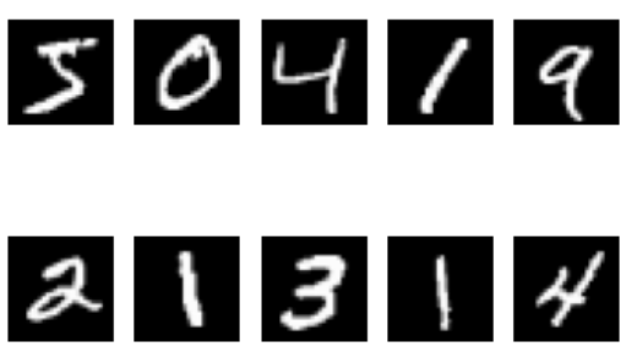
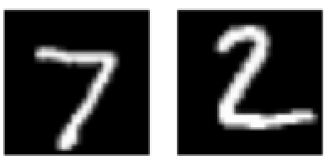


from keras.datasets import mnist
(x_train, y_train),(x_test, y_test) = mnist.load_data()
60000個
60000個
10000個
10000個
mnistのdataを読み込む
5
7
0
2
4
・
x_train : 60000枚の画像の配列データ
・
・
y_train : 60000枚の正解の数字の配列データ
1
x_test : 10000枚の画像の配列データ
5
y_test : 10000枚の正解の数字の配列データ
・
・
6
・
6
8

Slide 3
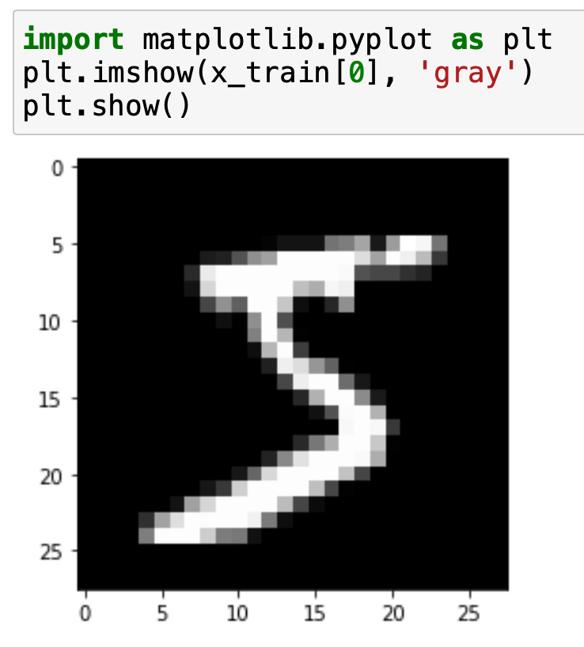
画像を描画する
matplotlib(描画ライブラリ)
plt.imshow(画像もしくは配列, ‘color_mode’)
‘gray’で白黒を指定
plt.show()で表示

Slide 4
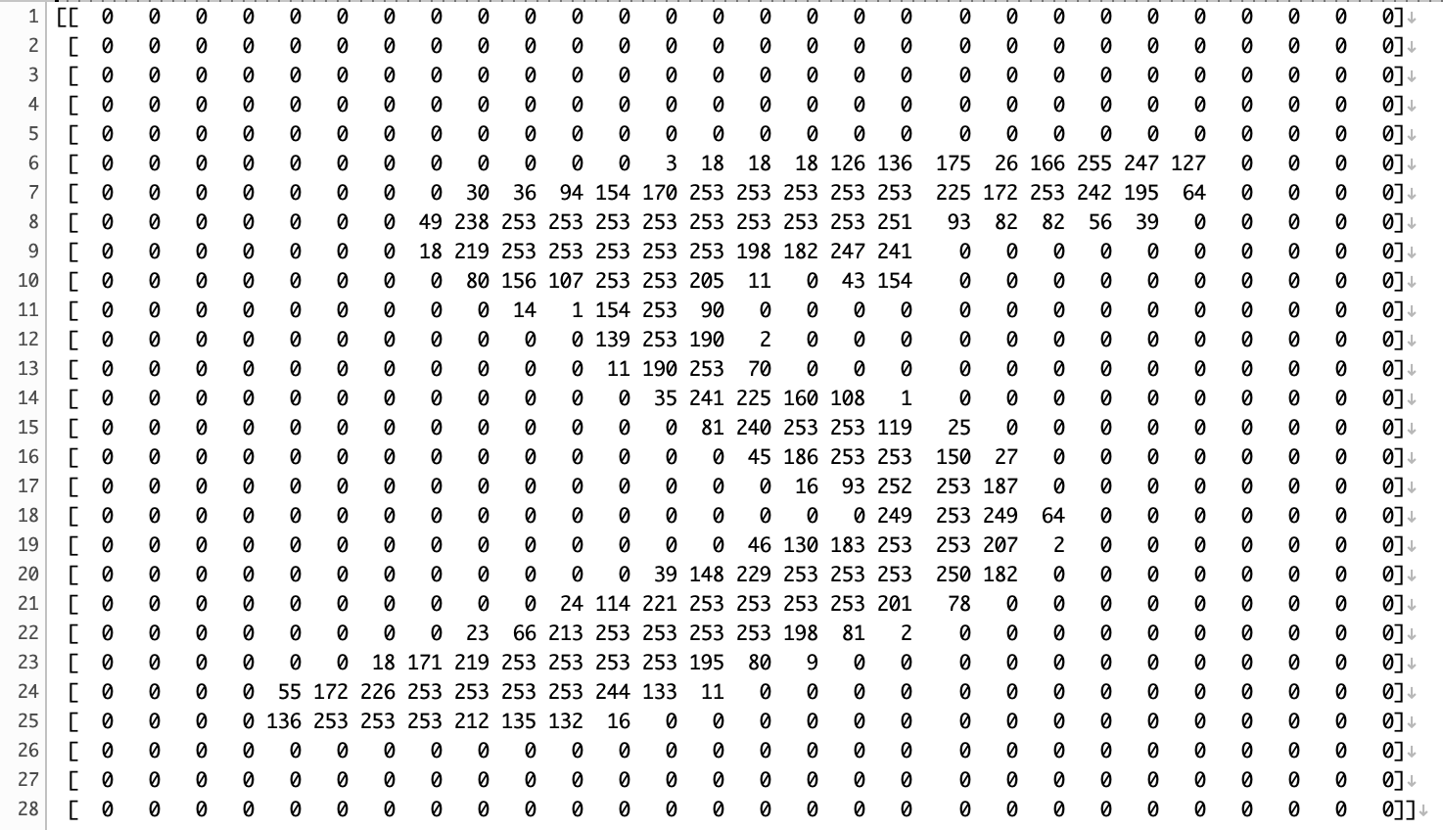
１つ目を取り出してみる
print(x_train[0])

Slide 5
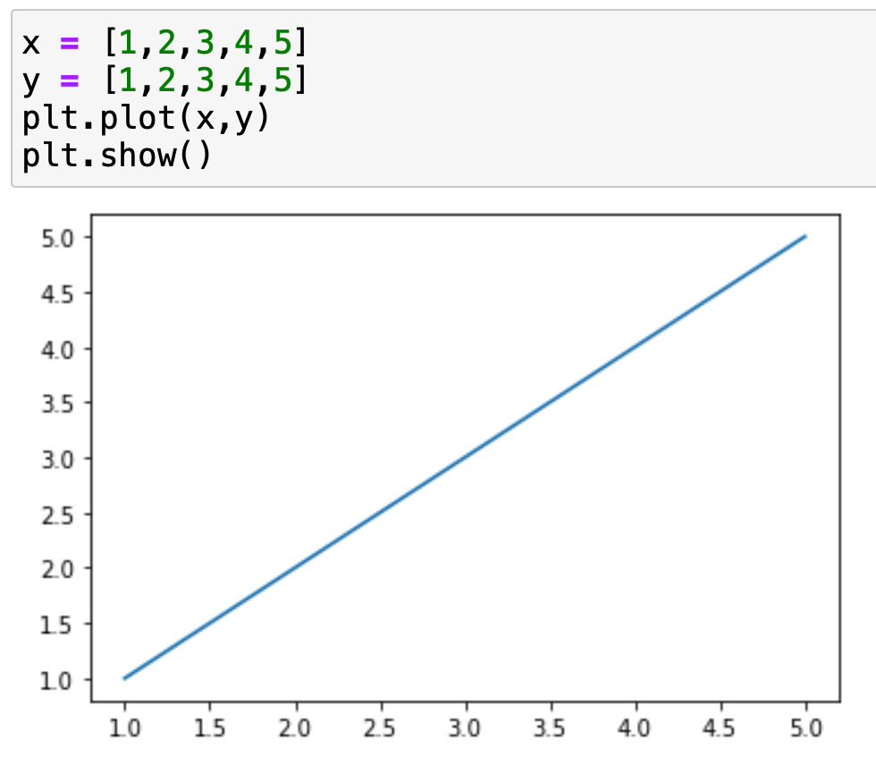
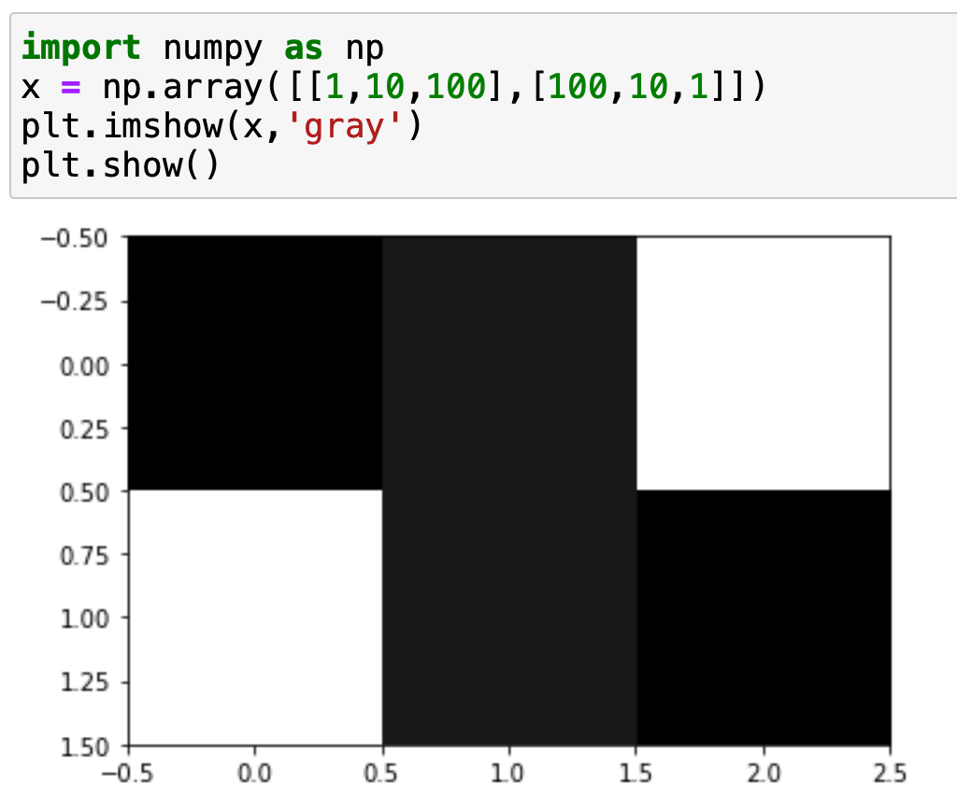
plt.plot(x,y)でxとyの値を直線で結ぶ
plt.imshow(x)でxの画像データもしくは配列を描画する
白黒(gray)を指示した場合、数字が大きいほど白い(0~255)

Slide 6
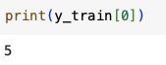
画像を描画する
matplotlib(描画ライブラリ)
‘gray’で白黒を指定
数字の５らしい

Slide 7
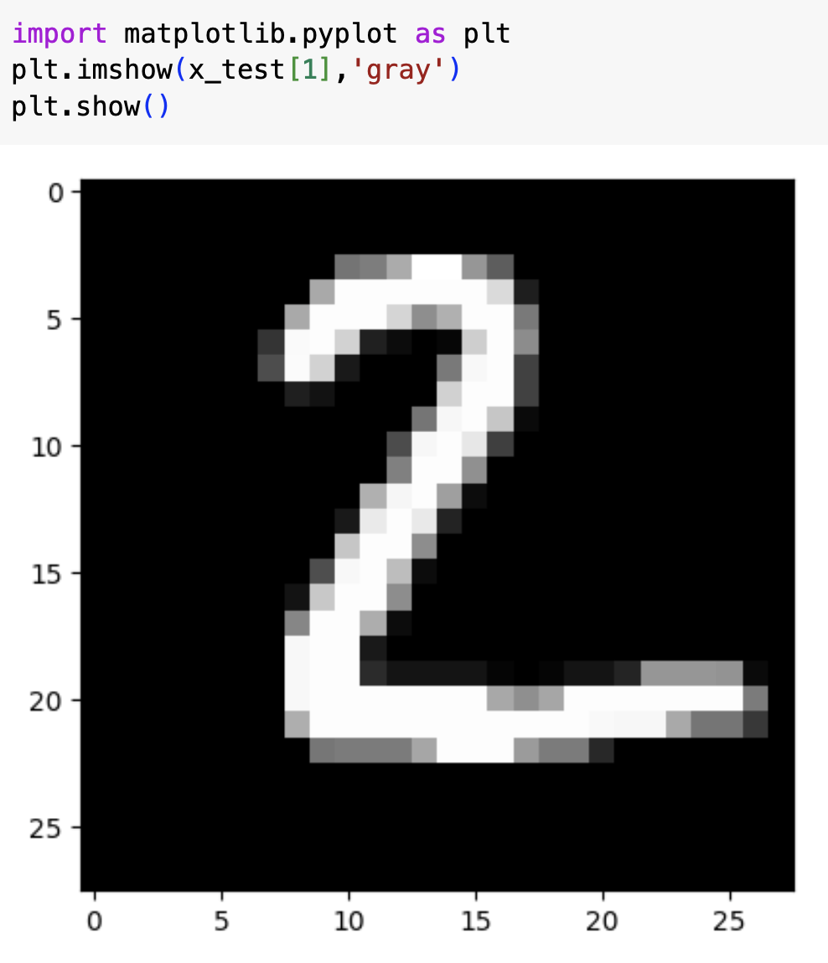
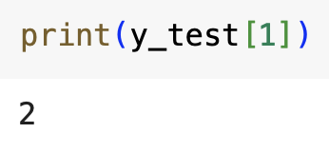
画像を描画する
matplotlib(描画ライブラリ)
‘gray’で白黒を指定
数字の2らしい

Slide 8
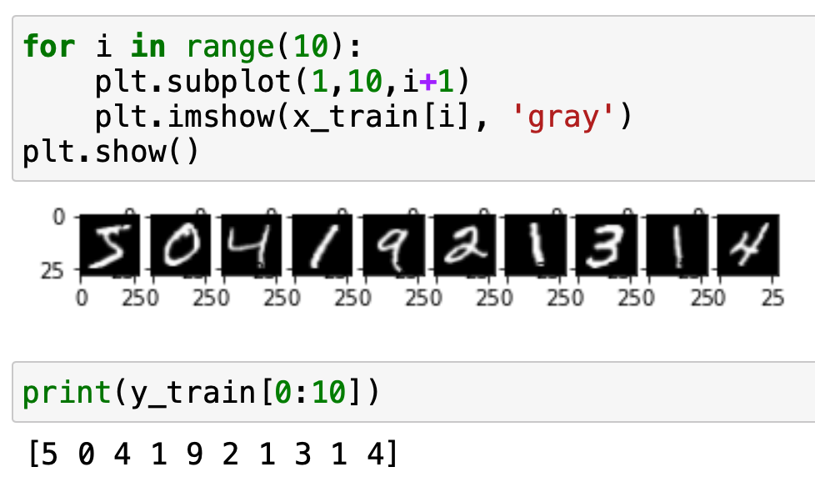
10個並べてみる

Slide 9
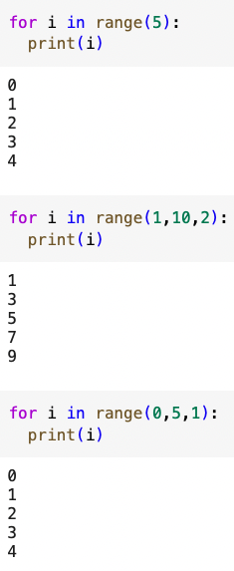
for文とrange関数
=
for (変数) in range(A,B,C):
(処理内容)
range(B)のように数字1つにすると
開始のAを0、刻み幅Cを1の設定で省略出来る
A(以上)からB(未満)でC刻みに変数に代入
この例だと1から1つ飛ばしで9まで
iは順に1,3,5,7,9が代入されて処理

Slide 10
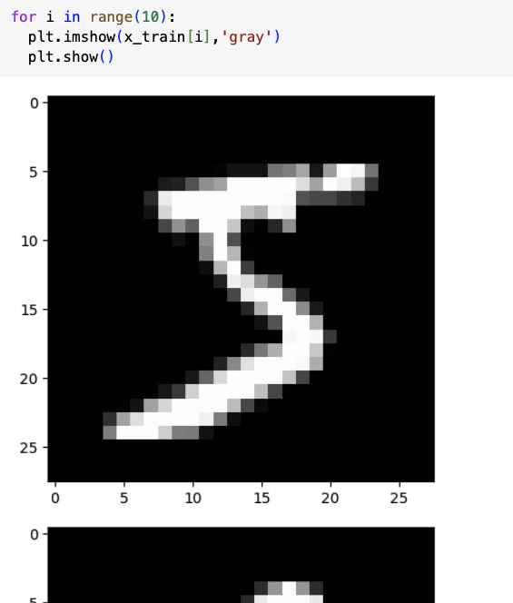
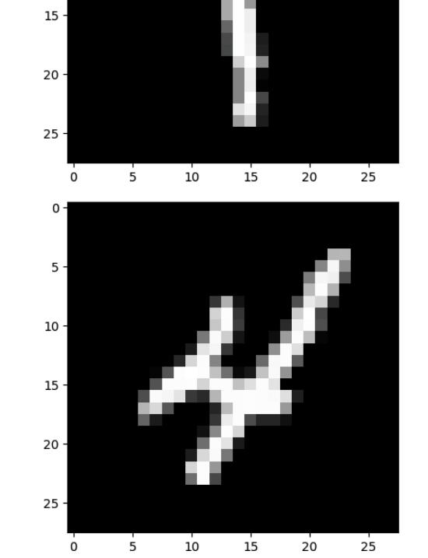
for文
：
：

Slide 11
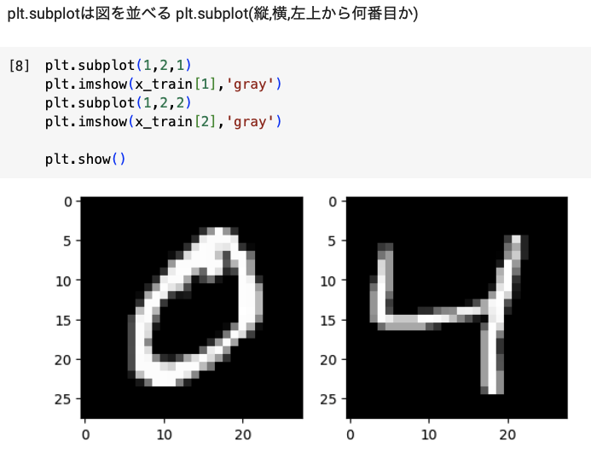
←縦1、横2に並べる内の1つ目の宣言
←縦1、横2に並べる内の2つ目の宣言
←最後に図を表示する

Slide 12
10個並べてみる

Slide 13
for文
plt.subplot(1,10,i+1)
plt.imshow(x_train[i], ‘gray’)
縦に１つ、横に10個、図を書く。
i=0のなので(1,10,1)で１番左の図を指定する
x_train[0]

Slide 14
for文
plt.subplot(1,10,i+1)
plt.imshow(x_train[i], ‘gray’)
次がi=1
(1,10,2)で左から2つ目の図を指定する
plt.imshow(x_train[1], ‘gray’)
x_train[1]

Slide 15
for文
plt.subplot(1,10,i+1)
plt.imshow(x_train[i], ‘gray’)
最後はi=9
(1,10,10)で左から10個目の図を指定する
plt.imshow(x_train[9], ‘gray’)
x_train[9]

Slide 16
for文
plt.subplot(1,10,i+1)
plt.imshow(x_train[i], ‘gray’)
最後はi=9
(1,10,10)で左から10個目の図を指定する
plt.imshow(x_train[1], ‘gray’)
x_train[9]

Slide 17
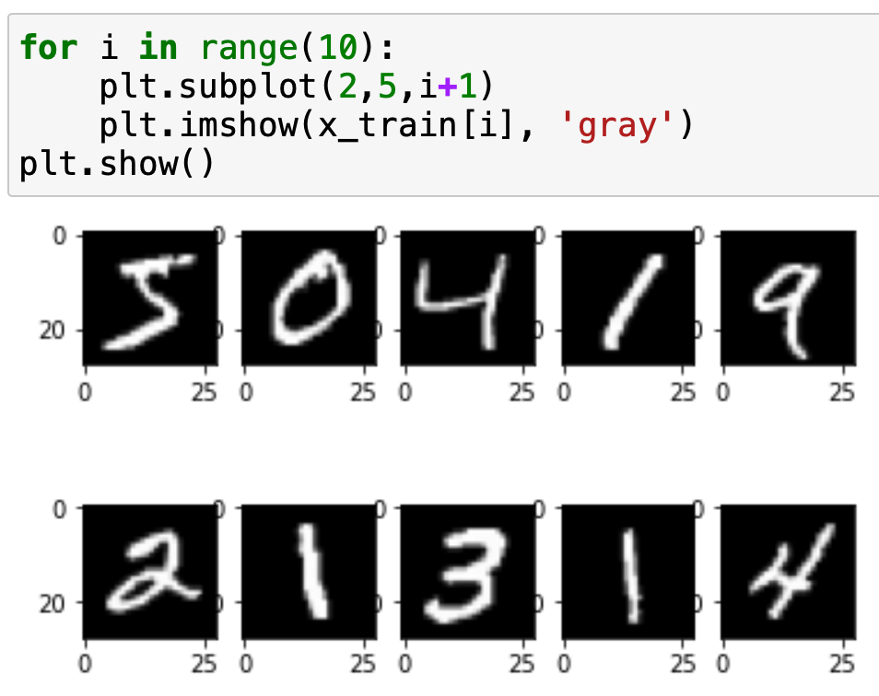
plt.subplot(2,5,i+1)にすると縦２、横５の図になる

Slide 18
正解も10個並べてみる
配列は[始まりの数字：終わりの数字]で中身(要素)を取り出せる
[0:10]で0から9番目まで！

Slide 19
x_trainとy_trainが特徴量と正解の関係になっている（図でも確認）

Slide 20
深層学習前のデータの整理
x_train（特徴量）
・画像の２次元の配列を1次元にする
・正規化する
y_train（正解)
・one-hot encoding

Slide 21
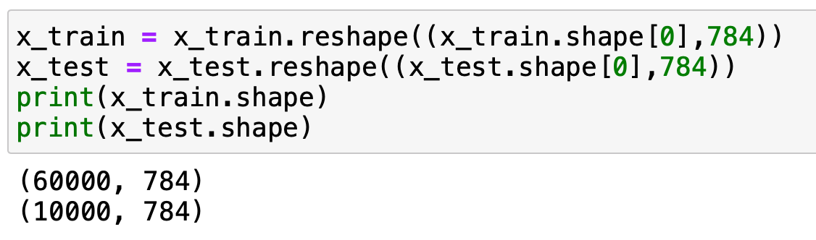
深層学習前のデータの整理
x_train（特徴量）
・画像の２次元の配列を1次元にする
まだ入力しなくていいです

Slide 22
x_trainのshapeは？
print(x_train.shape)
(60000, 28, 28)
x_train[0]のshapeは？
・
・
60000
・
・
・
・
28
・
・
・
28
print(x_train[0].shape)は1枚目の画像の配列なので(28,28)となる

Slide 23
画像の２次元配列を１次元配列にしたい
(60000, 28, 28)
(60000, 28✖️28)
28 × 28 = 784
1
2
3
・
・
・
60000
1
2
3
28

Slide 24
画像の２次元配列を１次元配列にしたい
reshape()で配列の形状を変える
a = np.array([1,2,3,4,5,6,7,8,])
print(a)
[1 2 3 4 5 6 7 8]
aを(2,4)に変える
a = a.reshape(2,4)
print(a)
[[1 2 3 4]
[5 6 7 8]]

Slide 25
画像の２次元配列を１次元配列にしたい
reshape()で配列の形状を変える
a = np.array([1,2,3,4,5,6,7,8,])
print(a)
aを(2,2,2)に変える
[1 2 3 4 5 6 7 8]
a = a.reshape(2,2,2)
print(a)
aを(2,4)に変える
[[[1 2]
[3 4]]
[[5 6]
[ 7 8]]]
a = a.reshape(2,4)
print(a)
[[1 2 3 4]
[5 6 7 8]]
要素の合計が合っていればどの形にも変えられる

Slide 26
画像の２次元配列を１次元配列にしたい
reshape()で配列の形状を変える
a = np.array([1,2,3,4,5,6,7,8,])
print(a)
print(x_train.shape)
(60000, 28, 28)
x_train.shape[0]
(60000, 28, 28)の1つ目なので60000
[1 2 3 4 5 6 7 8]
x_train = x_train.reshape(60000,784)
x_test = x_test.reshape(10000,784)
aを(2,4)に変える
a = a.reshape(2,4)
print(a)
[[1 2 3 4]
[5 6 7 8]]

Slide 27
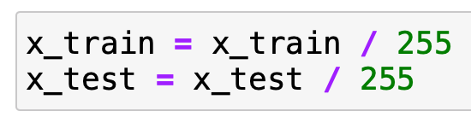
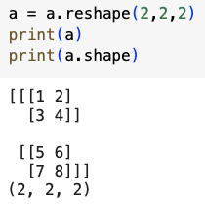
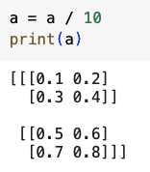
深層学習前のデータの整理
x_train（特徴量）
・正規化する
データを特定の範囲
や形式に変換する
配列の数字は0~255のいずれか
全てを255で割って0~1の間に変換する
numpy配列は四則演算が
それぞれの要素に行なわれます
(x_train = x_train / 255 は省略して x_train /= 255 と書くことも出来ます)

Slide 28
深層学習前のデータの整理
y_train（正解)
・one-hot encoding
正解は全て0から９のいずれか
これを全て０と１だけで表現するための方法(理由は後述)

Slide 29
one-hot encoding
0
1
2
3
4
5
6
7
8
9
1, 0, 0, 0, 0, 0, 0, 0, 0 , 0
0, 1, 0, 0, 0, 0, 0, 0, 0 , 0
0, 0, 1, 0, 0, 0, 0, 0, 0 , 0
0, 0, 0, 1, 0, 0, 0, 0, 0 , 0
0, 0, 0, 0, 1, 0, 0, 0, 0 , 0
0, 0, 0, 0, 0, 1, 0, 0, 0 , 0
0, 0, 0, 0, 0, 0, 1, 0, 0 , 0
0, 0, 0, 0, 0, 0, 0, 1, 0 , 0
0, 0, 0, 0, 0, 0, 0, 0, 1 , 0
0, 0, 0, 0, 0, 0, 0, 0, 0 , 1
0と1だけで0から9の数字を表現する

Slide 30
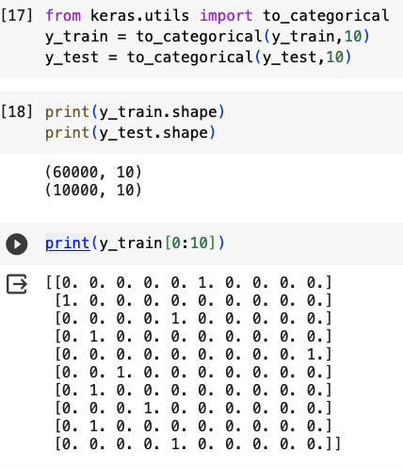
to_categorical()関数を使う
to_categorical(変えたい配列,正解の数)
今回は10クラス

Slide 31
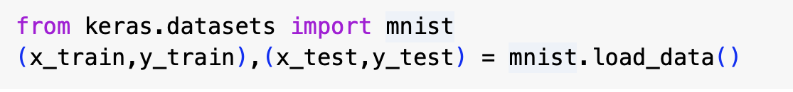
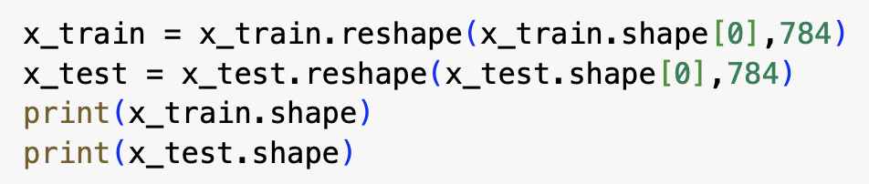
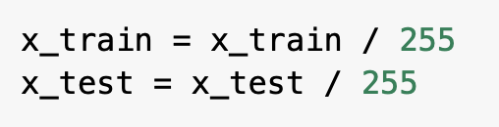
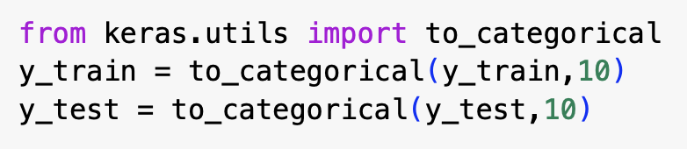
ここまでのまとめ
ノートブックは一度閉じると変数の情報がリセットされるので次回も再度実施します
mnistの読み込み
x_train（特徴量）
・画像の２次元の配列を1次元にする
・正規化する
y_train（正解)
・one-hot encoding

Slide 32
課題
・WebClassにある課題2をやりましょう
締め切りは1週間後の5/2の23:59です。
締め切りを過ぎた課題は受け取らないので注意して下さい
(1週間後に正解をアップします)

